Slide 1
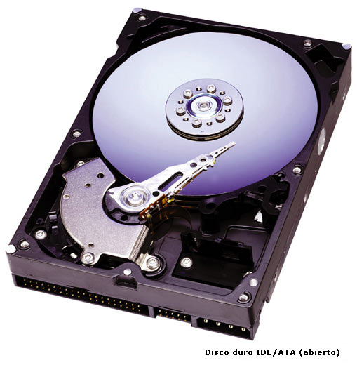
DISCOS DUROS

Slide 2
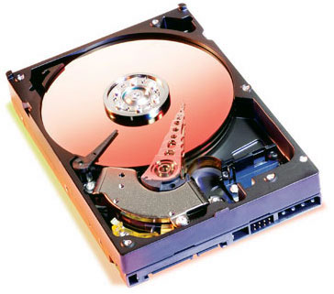
DISCOS DUROS
Está construido de platos rígidos, usualmente son de aluminio o cristal. En comparación con los discos flexibles los platos no podrían ser doblados. Los platos tampoco pueden ser removidos, por eso se les llama también discos fijos.
Hay distintos estándares a la hora de comunicar un disco duro con la computadora. Existen distintos tipos de interfaces las más comunes son: Integrated Drive Electronics (IDE, también llamado ATA) , SCSI generalmente usado en servidores, SATA, este último estandarizado en el año 2004 y FC exclusivo para servidores.

Slide 3
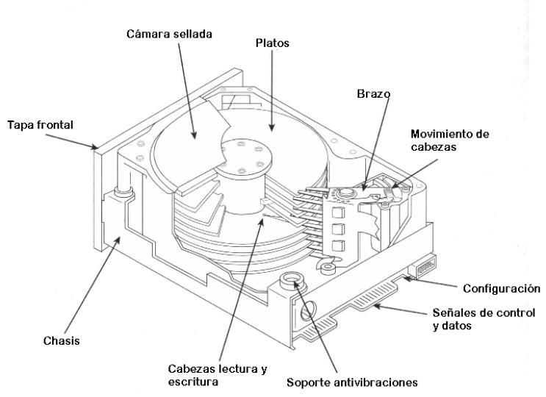
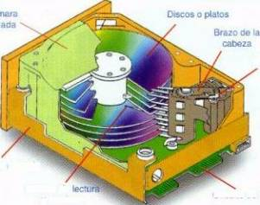
ESTRUCTURA FISICA DEL DISCO DURO

Slide 4
COMPONENTES BASICOS DE LOS DISCOS DUROS
Platos : Un disco duro puede tener uno o más platos, o discos. Normalmente
el tamaño físico del disco duro está expresado en el tamaño de los platos.
Los tamaños mas frecuentemente encontrados hoy son :
· 5.25 pulgadas.
· 3.5 pulgadas.
· 2.5 pulgadas.
· 1.8 pulgadas.
Tradicionalmente los platos se han fabricado de aliaciones de aluminio, pero
Muchos fabricantes de unidades de disco actualmente usan platos de cristal
( un compuesto de cristal y cerámica).
Los platos de cristal ofrecen mayor rigidez y mayor estabilidad térmica que
los platos de aluminio.

Slide 5
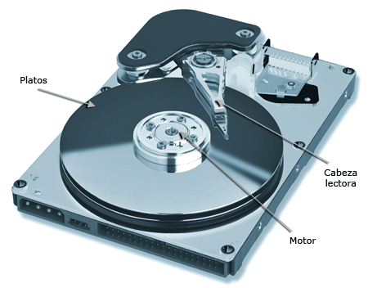
Medio de grabación : Los platos están recubiertos de una substancia magnética, donde la información magnética es guardada. Dos tipos de medios han sido utilizados: Medio de óxido y medio de película delgada.
Medio de óxido : está hecho de varios compuestos, contiene óxido ferroso como ingrediente activo. El medio magnético es creado cubriendo el plato de aluminio con el material que contiene las partículas de óxido ferroso. La capacidad de los recubrimientos de óxido ferroso han sido excedidas por las unidades de alta capacidad.
Medio de película delgada : es más delgado, más fuerte, y su formación es más perfecta que el medio de óxido. Fué desarrollado como un medio de alto rendimiento que habilita una nueva generación de discos duros para tener una menor distancia de las cabezas a los platos.

Slide 6
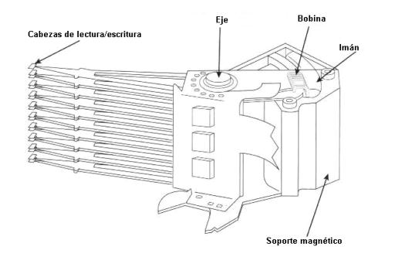
CABEZA DE LECTURA Y ESCRITURA
Usualmente se tiene una cabeza de lectura/escritura por cada lado de plato, y estas están conectadas a un solo mecanismo de movimiento, por lo tanto, se mueven por el plato al unísono.

Slide 7
TIPOS DE CABEZAS DE LECTURA Y ESCRITURA
· Ferrito.
· Metal en abertura.
· Película delgada.
· Resistencia magnética.
Ferrito : Es el tipo tradicional en el diseño de cabezas magnéticas. Estas cabezas tienen un recubrimiento de óxido ferroso envuelto en bobinas electromagnéticas. Se produce un campo magnético al energizar las bobinas; también se puede inducir un campo al pasar un campo magnético cerca de las bobinas.
Metal en abertura : Son básicamente una versión extendida del diseño de las cabezas de ferrito. En estas, una substancia metálica es rociada en la abertura de grabación en la esquina guía de la cabeza. Este material ofrece mayor resistencia a la saturación magnética, permitiendo mayores densidades de grabación.

Slide 8
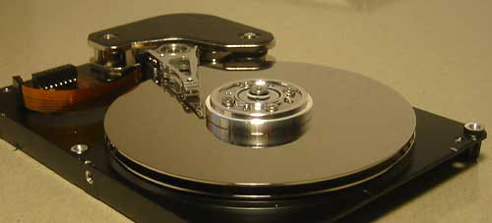
Metal en abertura : Son básicamente una versión extendida del diseño de las cabezas de ferrito. En estas, una substancia metálica es rociada en la abertura de grabación en la esquina guía de la cabeza. Este material ofrece mayor resistencia a la saturación magnética, permitiendo mayores densidades de grabación.
Estas cabezas producen un pulso magnético tan bien definido que permiten que muy altas densidades puedan ser grabadas en el disco.
Resistencia magnética : Estas son relativamente una tecnología nueva, actualmente son un diseño superior. Actualmente las unidades de 3½ de más de 1 Gb usan cabezas de resistencia magnética.

Slide 9
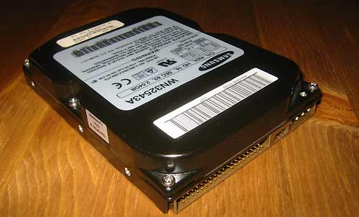
MOTORES DEL DISCO DURO
Motores Giratorios : Es el motor que hace girar los platos. Estos deben de no emitir ruidos y vibraciones; de otra manera podrían transmitirlo a los platos e interferir con la lectura y grabación en el plato. Los platos de los discos duros giran a velocidades que van desde las 3600 a las 7200 RPM
Mecanismos de movimiento de cabezas : Es el sistema mecánico que mueve las cabezas. Este mecanismo mueve las cabezas sobre los platos, y las posiciona en adecuadamente sobre un cilindro. Hay variaciones sobre los mecanismos , pero los podemos catalogar en dos tipos básicos.
· Motores de pasos.
· Motores de bobina.

Slide 10
CABEZAS DE LECTURA Y ESCRITURA
Motores de pasos : es un motor eléctrico que puede detenerse o moverse de una posición a otra con retenes mecánicos.
Los motores de pasos no pueden detenerse por si mismos en posiciones arbitrarias; solo pueden detenerse en ciertas posiciones predeterminadas.
Motores de bobina : Los motores de bobina usan una señal de retroalimentación de la unidad para determinar la posición actual de las cabezas y ajustarla si es necesario.
Trabajan con fuerza electromagnética. Se energiza la bobina electromagnética. Esto provoca que el imán estacionario sea atraído o sea alejado y eso hace que se mueva el mecanismo de cabezas. Estos sistemas son mucho más rápido, silenciosos y eficientes que los sistemas manejados por motores de pasos.

Slide 11
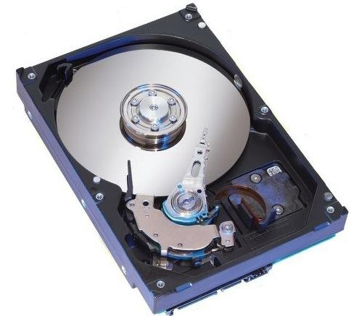
Filtros de aire : Todos los discos duros tienen dos filtros de aire. Uno de ellos es llamado filtro de recirculación de aire y el otro es llamado filtro barométrico. Esos filtros están permanentemente sellados adentro de la unidad y están diseñados para nunca ser cambiados en la vida de la unidad.
Un disco duro nunca recircula aire de la unidad hacia afuera o viceversa. El filtro de recirculación está diseñado para filtrar pequeñas partículas que son desprendidas de los platos durante el despegue y aterrizaje de las cabezas. Los discos duros están permanentemente sellados y no circulan aire del exterior, por lo que pueden funcionar en ambientes extremadamente llenos de polvo.

Slide 12
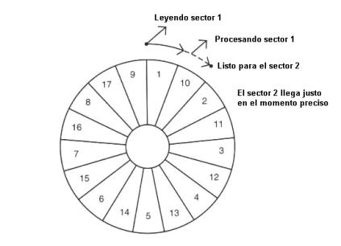
SELECCIÓN DEL INTERLEAVE (INTERCALADO).
Cuando se lee un sector del disco duro, al controlador le lleva tiempo transferir el contenido del disco duro al motherboard. La solución es renumerar los sectores en diferente orden. Renumerar los sectores de esta manera es llamado interleave (intercalado). El que es normalmente expresado como un intercambio, en este caso el intercambio es de 2:1, lo que significa que el siguiente sector se encuentra dos hacia adelante.

Slide 13
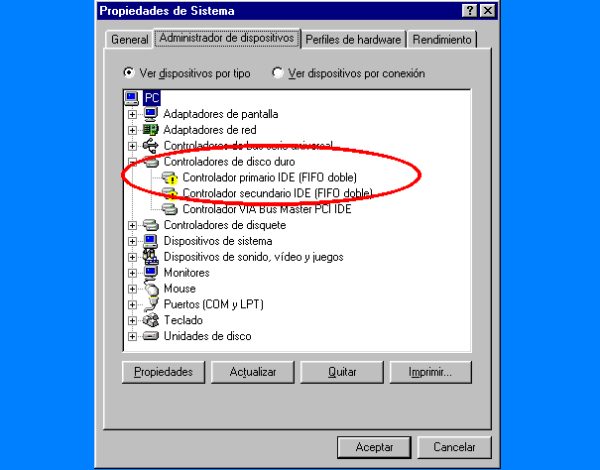
CONTROLADORES DE DISCOS DUROS
La tarea principal del controlador es transmitir y recibir datos de y hacia la unidad. Los diferentes tipos de controladores limitan que tan rápido puedan moverse los datos de la unidad al sistema y ofrecer diferentes niveles de rendimiento.
Tipos de controladores de discos duros que podemos enumerar :
· ST-506/412
· ESDI
· IDE
· SCSI

Slide 14
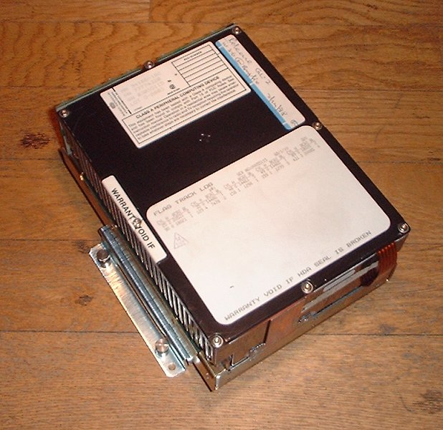
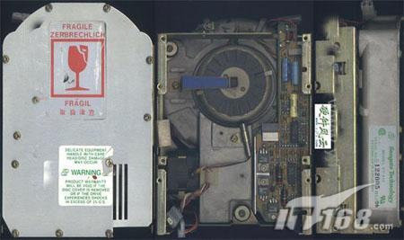
ST-506/412 : desarrollado por Seagate a inicio de la década de los 80. Apareció originalmente con el modelo de disco duro Seagate ST-506, de 5¼ pulgadas, altura completa y capacidad de 5 Mb. Después apareció el modelo ST-412 con capacidad de 10 Mb.
Se caracteriza por por tener un arreglo de dos o tres cables, dependiendo si se tienen uno o dos discos duros conectados, uno de ellos es un conector de 34 pines muy similar al de los discos flexibles que conectaría a las dos unidades. Los otros dos cables son de 20 pines, cada uno de ellos se conecta a cada una de las dos unidades.
ESDI (Enhanced Small Device Interface) : Establecido como un estándar en 1983 por Maxtor como un controlador de alto rendimiento estándar para substituir el ST-506/412.
Sus cables y conectores son similares a los del ST-506/412.

Slide 15
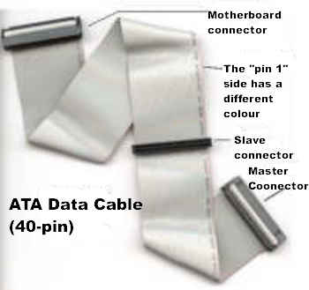
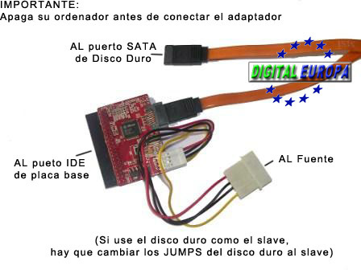
IDE (Integrated Drive Electronics) : Como lo conocemos es oficialmente llamado ATA (AT Attachment). Los primeros discos duros en utilizarlo fueron los discos duros de tarjeta. En un disco duro con controlador IDE, el controlador del disco está integrado a la unidad, y esta combinación de unidad/controlador se conecta a un conector de bus en el motherboard o a una tarjeta que está instalada a una ranura de expansión.
La configuración de cables del IDE es muy sencilla, se usa un cable de 40 pines que tiene usualmente 3 conectores, uno de ellos va al conector que está en la tarjeta o el motherboard, los otros dos van a la unidad primaria y secundaria.

Slide 16
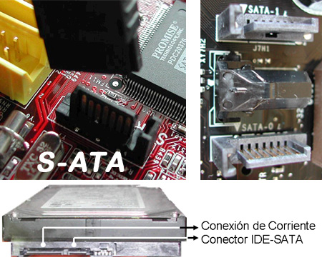
CONFIGURACIÓN DE UN DISCO DURO IDE
La configuración de los jumpers de la unidad también es muy simple. La mayoría de las unidades tienen estas tres configuraciones :
· Una unidad (maestro)
· Maestro (dos unidades)
· Esclavo (dos unidades)

Slide 17
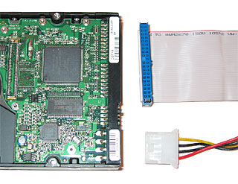
SCSI : (Small Computer System Interface) : pronúnciese escosi en si no es un controlador de disco, más bien se trata de un bus que soporta hasta 8 dispositivos, el controlador se encuentra integrado al disco duro.
Soporta hasta 8 dispositivos de los cuales uno de ellos es el controlador instalado en la PC; los otros 7 pueden ser periféricos como:
· Discos duros.
· Unidades de cinta
· CD-ROM’s
· Escáners
· Otros dispositivos
Los estándares SCSI son muy específicos cuando se llega a cables y conectores. Los conectores más comunes son los de 50 pines.

Slide 18
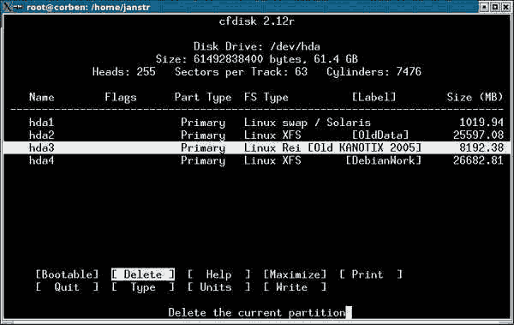
PARTICIONES
Cada disco duro constituye una unidad física distinta. Sin embargo, los sistemas operativos no trabajan con unidades físicas directamente sino con unidades lógicas. Dentro de una misma unidad física de disco duro puede haber varias unidades lógicas. Cada una de estas unidades lógicas constituye una partición del disco duro. Esto quiere decir que podemos dividir un disco duro en, por ejemplo, dos particiones (dos unidades lógicas dentro de una misma unidad física) y trabajar de la misma manera que si tuviésemos dos discos duros (una unidad lógica para cada unidad física).

Slide 19
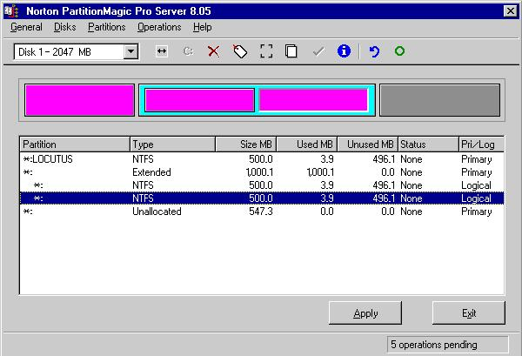

Slide 20
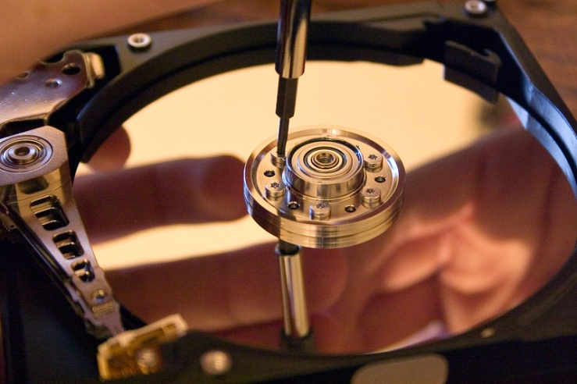
Como mínimo, es necesario crear una partición para cada disco duro. Esta partición puede contener la totalidad del espacio del disco duro o sólo una parte. Las razones que nos pueden llevar a crear más de una partición por disco se suelen reducir a tres.
Razones organizativas. Considérese el caso de un ordenador que es compartido por dos usuarios y, con objeto de lograr una mejor organización y seguridad de sus datos deciden utilizar particiones separadas.
Instalación de más de un sistema operativo. Debido a que cada sistema operativo requiere (como norma general) una partición propia para trabajar, si queremos instalar dos sistemas operativos a la vez en el mismo disco duro (por ejemplo, Windows 98 y Linux), será necesario particionar el disco.

Slide 21
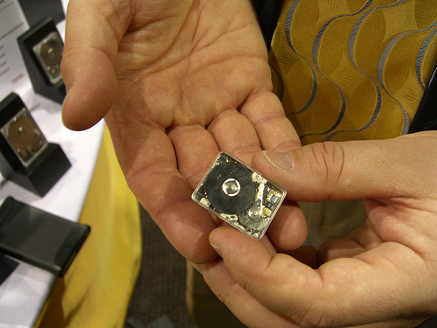
Razones de eficiencia. Por ejemplo, suele ser preferible tener varias particiones FAT pequeñas antes que una gran partición FAT. Esto es debido a que cuanto mayor es el tamaño de una partición, mayor es el tamaño del grupo (cluster) y, por consiguiente, se desaprovecha más espacio de la partición. Más adelante, explicaremos esto con mayor detalle.

Slide 22
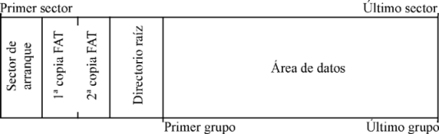
PARTICIONES PRIMARIAS O LOGICAS
Las particiones pueden ser de dos tipos: primarias o lógicas. Las particiones lógicas se definen dentro de una partición primaria especial denominada partición extendida.

Slide 23
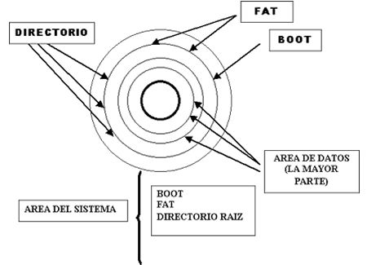
Sector de arranque mbr
Un master boot record (MBR) es el primer sector ("sector cero") de un dispositivo de almacenamiento de datos, como un disco duro. A veces, se emplea para el arranque del sistema operativo con bootstrap, otras veces es usado para almacenar una tabla de particiones y, en ocasiones, se usa sólo para identificar un dispositivo de disco individual, aunque en algunas máquinas esto último no se usa y es ignorado

Slide 24
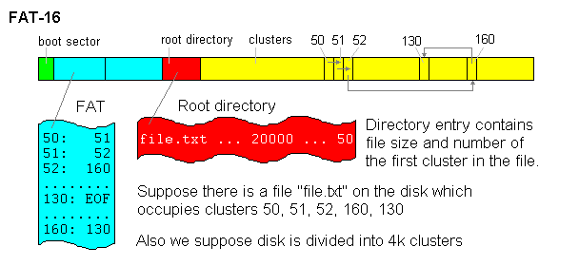
FAT
Tabla de Asignación de Archivos, en inglés, File Allocation Table (FAT) es un sistema de archivos desarrollado para MS-DOS, así como el sistema de archivos principal de las ediciones no empresariales de Microsoft Windows hasta Windows Me.

Slide 25
NTFS
NTFS (New Technology File System) es un sistema de archivos diseñado específicamente para Windows NT (incluyendo las versiones Windows 2000, Windows 2003, Windows XP y Windows Vista), con el objetivo de crear un sistema de archivos eficiente, robusto y con seguridad incorporada desde su base. También admite compresión nativa de ficheros, cifrado (esto último sólo a partir de Windows 2000) e incluso transacciones (sólo a partir de Windows Vista). Está basado en el sistema de archivos HPFS de IBM/Microsoft usado en el sistema operativo OS/2, y también tiene ciertas influencias del formato de archivos HFS diseñado por Apple.
NTFS permite definir el tamaño del clúster, a partir de 512 bytes (tamaño mínimo de un sector) de forma independiente al tamaño de la partición.

Slide 26
